Slide 1
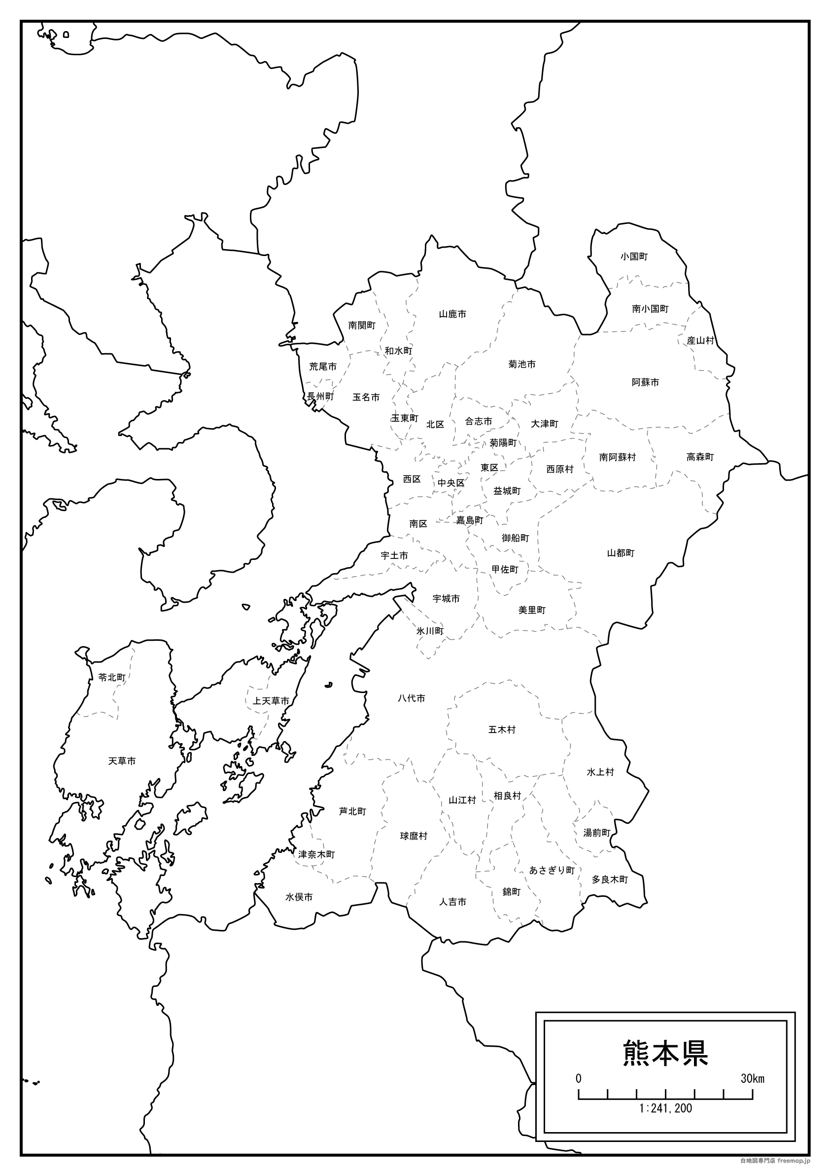
熊本県市町村クイズ
（スライド式）
【やり方】
赤線でかこまれた市町村の名前を答えましょう。答えは次のスライドに進むと出てきます。
スライドを少なくしたり、順番を変えたりすることもできます。

Slide 2
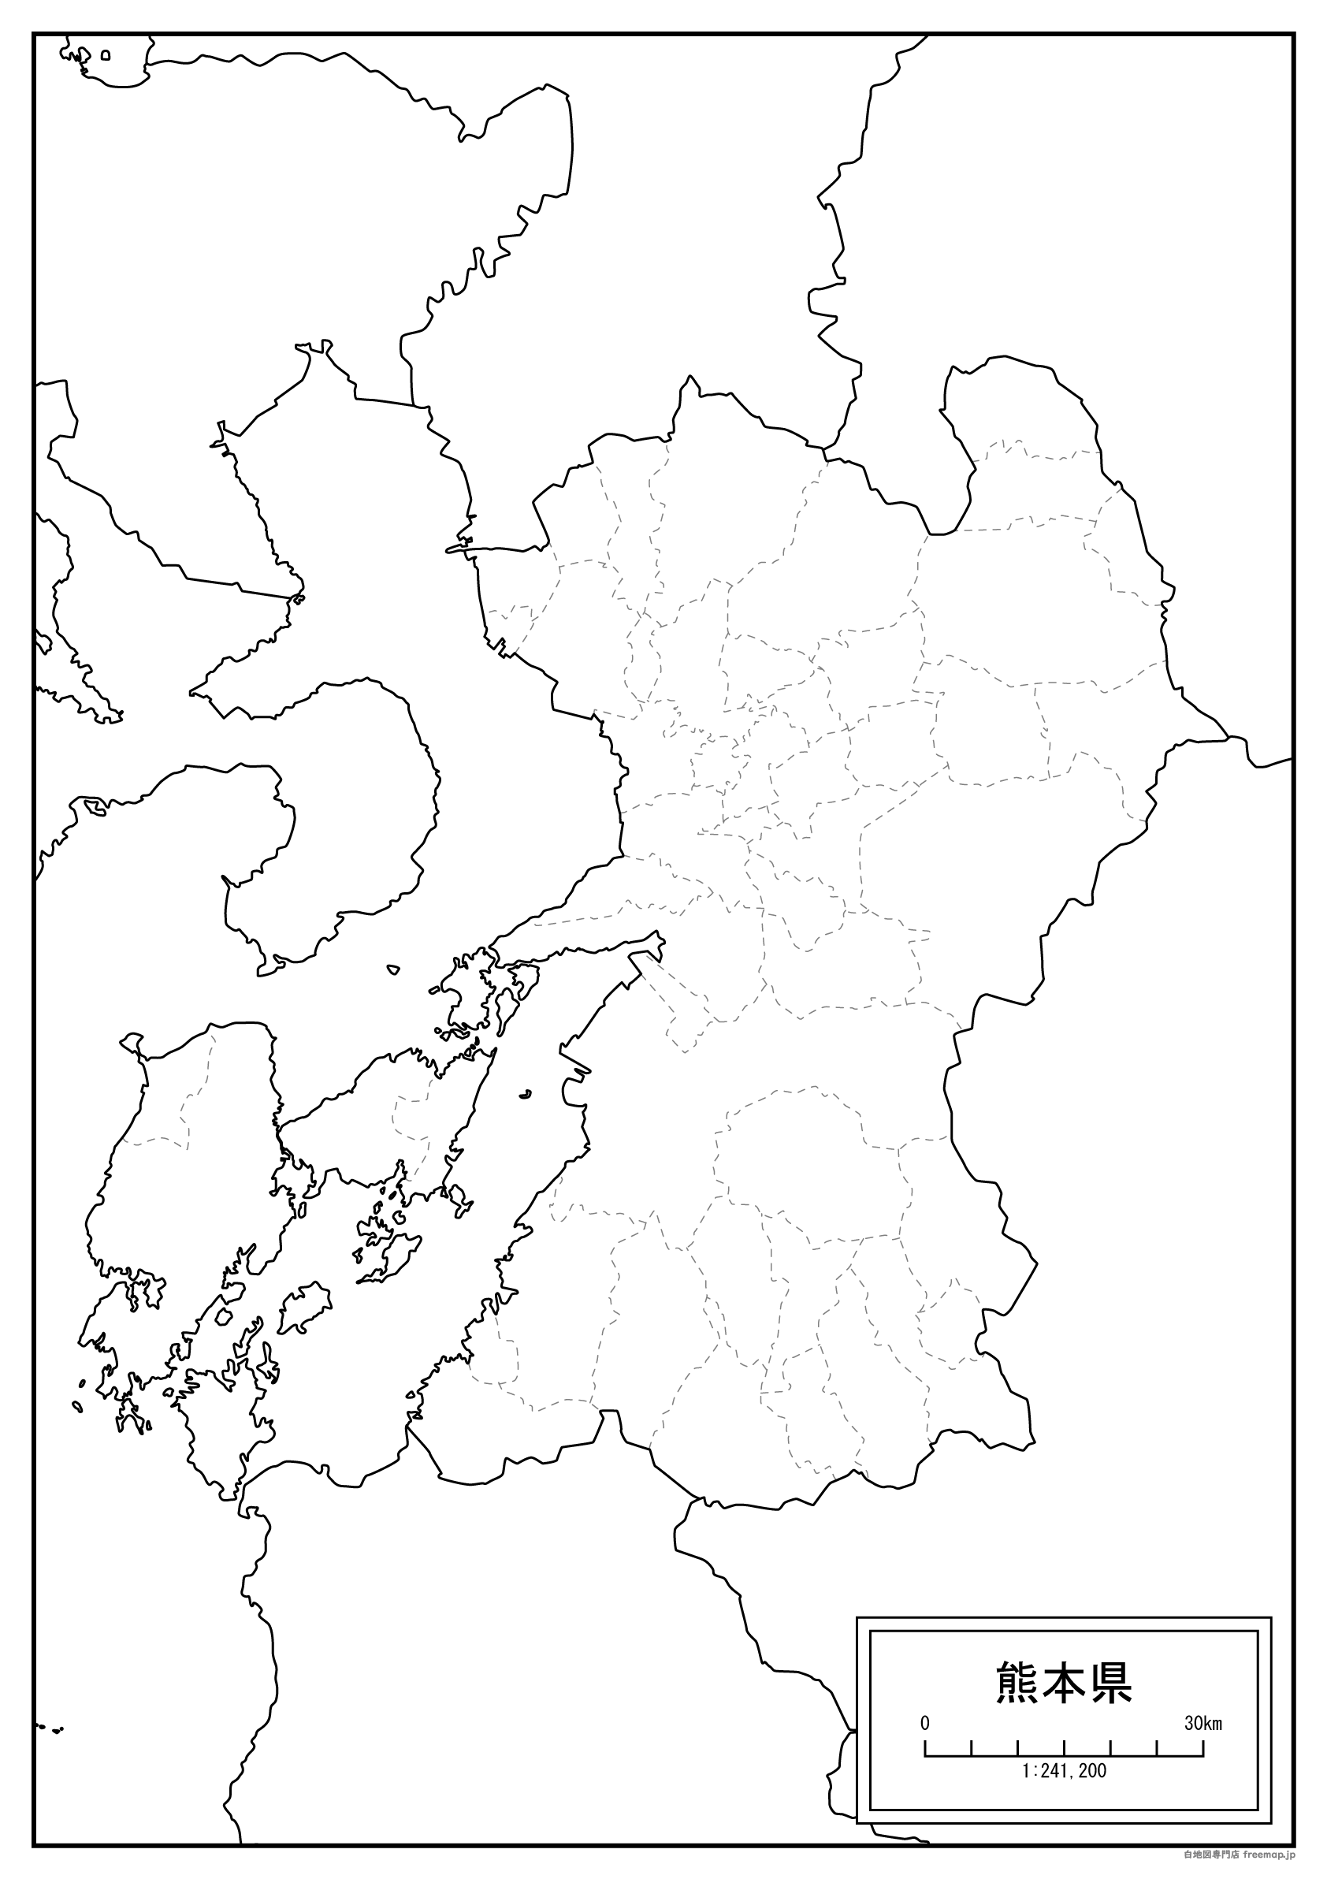

Slide 3
くまもとし
熊本市

Slide 5
あまくさし
天草市

Slide 7
れいほくまち
苓北町

Slide 9
かみあまくさし
上天草市

Slide 11
いつきむら
五木村

Slide 13
さがらむら
相良村

Slide 15
みずかみむら
水上村

Slide 17
ゆのまえまち
湯前町

Slide 19
たらぎまち
多良木町

Slide 21
あさぎり町

Slide 23
にしきまち
錦町

Slide 25
やまえむら
山江村

Slide 27
ひとよしし
人吉市

Slide 29
くまむら
球磨村

Slide 31
みなまたし
水俣市

Slide 33
つなぎまち
津奈木町

Slide 35
あしきたまち
芦北町

Slide 37
やつしろし
八代市

Slide 39
ひかわまち
氷川町

Slide 41
みさとまち
美里町

Slide 43
うきし
宇城市

Slide 45
うとし
宇土市

Slide 47
こうさまち
甲佐町

Slide 49
かしままち
嘉島町

Slide 51
みふねまち
御船町

Slide 53
やまとまち
山都町

Slide 55
ましきまち
益城町

Slide 57
きくようまち
菊陽町

Slide 59
こうしし
合志市

Slide 61
ぎょくとうまち
玉東町

Slide 63
たまなし
玉名市

Slide 65
ながすまち
長洲町

Slide 67
あらおし
荒尾市

Slide 69
なんかんまち
南関町

Slide 71
なごみまち
和水町

Slide 73
やまがし
山鹿市

Slide 75
きくちし
菊池市

Slide 77
おおづまち
大津町

Slide 79
にしはらむら
西原村

Slide 81
みなみあそむら
南阿蘇村

Slide 83
たかもりまち
高森町

Slide 85
あそし
阿蘇市

Slide 87
うぶやまむら
産山村

Slide 89
みなみおぐにまち
南小国町

Slide 91
おぐにまち
小国町

Slide 93
くまもとし きたく
熊本市北区

Slide 95
くまもとし ちゅうおうく
熊本市中央区

Slide 97
くまもとし にしく
熊本市西区

Slide 99
くまもとし ひがしく
熊本市東区

Slide 101
くまもとし みなみく
熊本市南区

Slide 102
熊本県
市町村名一覧

